Slide 1
O W L
Our Work Leader
효과적인 팀워크와 가벼워진 업무를 이끌어내는 공간, OWL
Family C
김진성 | 배인영 | 이정은 | 윤다정 | 정은아

Slide 2
목 차
프로젝트 소개
분석 설계
시연
기술 소개
주제 선정
요구사항 정의
BACK
FRONT
프로젝트 일정
기능요구 모델링
OPEN API
분석설계 모델링
TOOL
협업툴

Slide 3




01. 프로젝트 소개
주제 선정 이유
교육 과정 6개월간 잔디만 사용해 온 J님
직관적인 UI/UX로 진입 장벽이 낮고 누구나 쉽게 사용이 가능하지만, 메신저 형태이기 때문에 대화 내용이 지나가면 원하는 주제의 내용을 찾아보기가 어려웠어요.
사용자들이 말하는 협업 툴을 사용하는 이유?
1. 업무와 사생활 분리
2. 스케줄 관리
회사 내에서 아사나를 사용하는 K님
3. 자료 공유
칸반보드 또는 캘린더로 업무와 프로젝트를 쉽게 관리할 수 있지만, 드라이브를 따로 제공하지 않기 때문에 파일 공유 및 관리가 힘들어요.

Slide 4

01. 프로젝트 소개
OWL 소개
깔끔한 UI/UX와
스케줄 관리에 탁월한 대시보드
업무 진행상황을 한 눈에
볼 수 있는 칸반보드
폴더와 파일을 체계적으로
관리할 수 있는 드라이브
원활한 의사소통이 가능한
채팅 & 알람

Slide 5
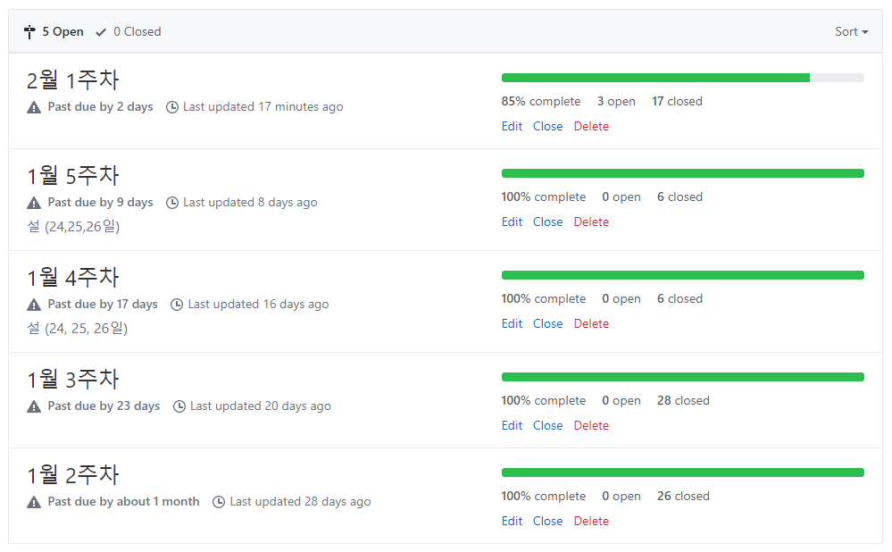
01. 프로젝트 일정
Github Milestones

Slide 6
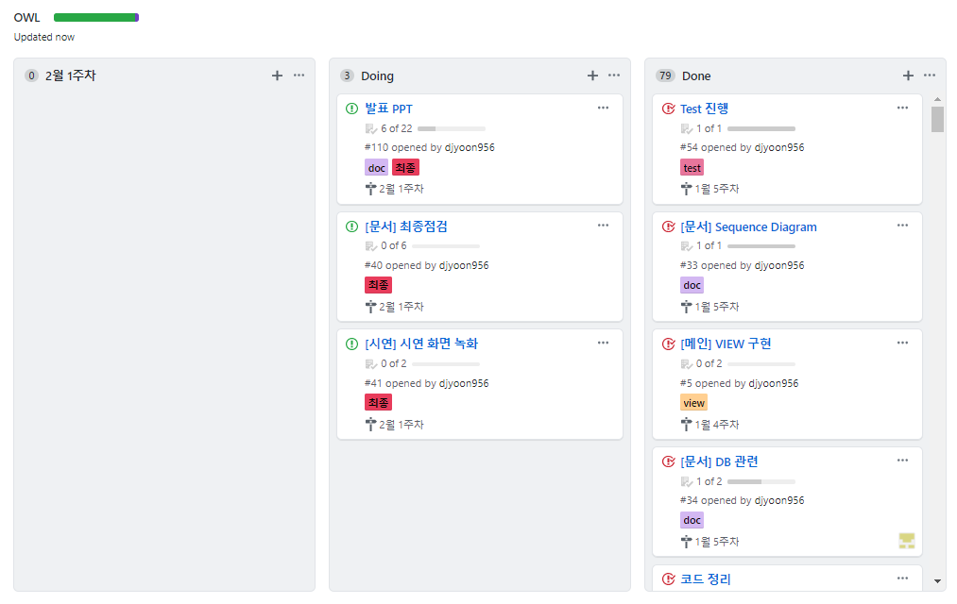
01. 프로젝트 일정
Github Kanban Board

Slide 7
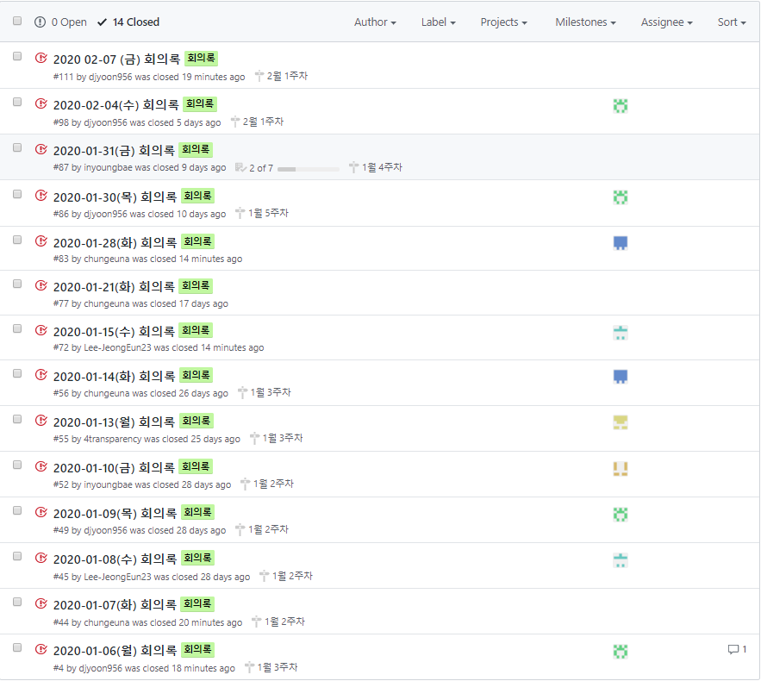
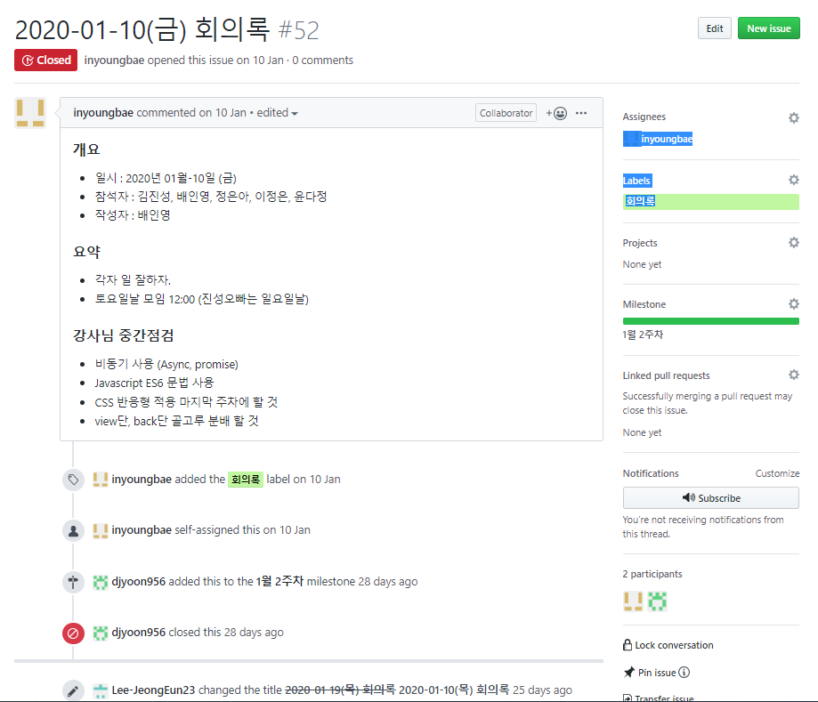
01. 프로젝트 일정
Github Issue - 회의록

Slide 8
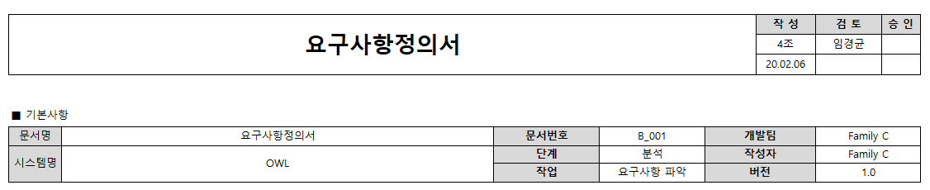
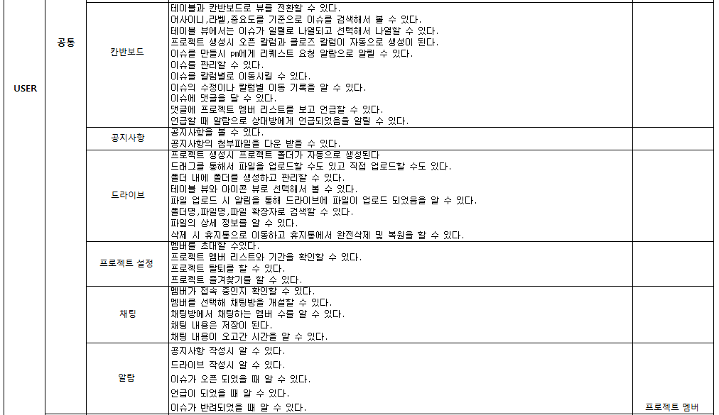
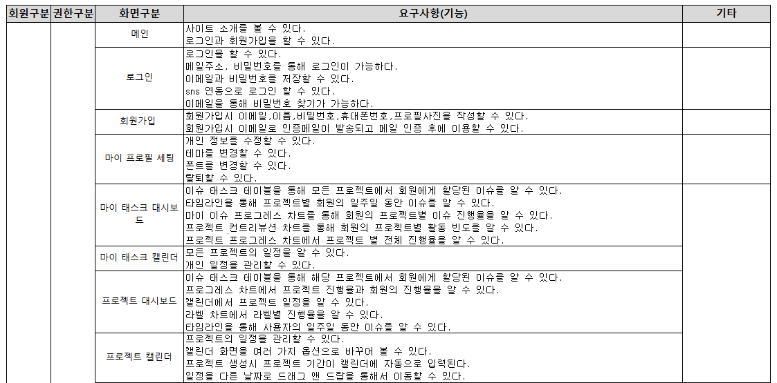
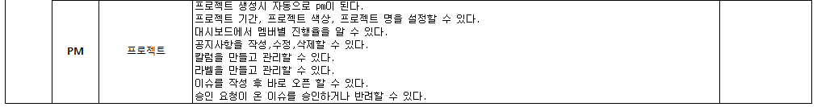
02. 분석 설계 - 요구 사항 정의
요구사항 정의서

Slide 9
05. 프로젝트 일정
- 버전 관리

Slide 10
05. 팀원 소개

Slide 11
01. 프로젝트 소개
시나리오

Slide 12
02. 분석 설계 - 요구 사항 정의
- 요구사항 정의서

Slide 13
02. 분석 설계 - 요구 사항 정의
- 요구사항 명세서

Slide 14
02. 분석 설계 - 기능 요구 모델링
- 업무분석

Slide 15
02. 분석 설계 - 기능 요구 모델링
- usecase diagram

Slide 16
02. 분석 설계 - 기능 요구 모델링
- class diagram

Slide 17
02. 분석 설계 - 기능 요구 모델링
- ERD 논리

Slide 18
02. 분석 설계 - 분석 설계 모델링
ERD 물리

Slide 19
02. 분석 설계 - 분석 설계 모델링
- 스토리 보드

Slide 20
02. 분석 설계 - 분석 설계 모델링
- 트러블 슈팅

Slide 21
03. 시연

Slide 22
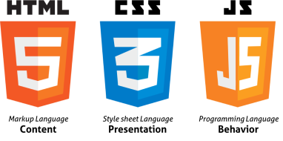
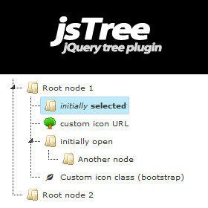




















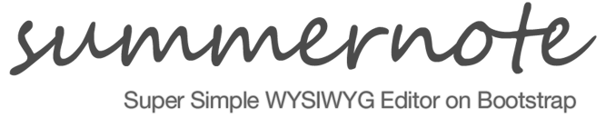









04. 기술 소개
FRONT
BACK
TOOL

Slide 23
04. 기술 소개
파이어베이스

Slide 24

Thank you so much
Our PPT is quite exceptional , Actually We are exceptional.

